Slide 1

坚鹏导师介绍
——帮助客户成为数字化转型先知先行者
Notes:
建设“驾驭未来”的能力，保障未来可持续发展

Slide 2
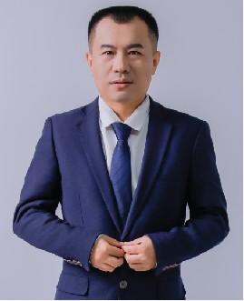
坚鹏——银行数字化转型导师、战略规划首席顾问、知行学AI智脑创始人
在银行数字化转型领域，坚鹏导师拥有5项第一！全网粉丝第一、原创文章最多、培训视频最多、培训课程最多、培训大纲最多。坚持知行果合一、赋能数字化转型！利用AI，重塑未来！实施一体两翼战略，以服务金融机构为主体，以服务政府与企业为两翼，连接金融、产业与企业，提供培训、咨询、辅导一体化解决方案，先后服务500多家市值万亿级、千亿级、百亿级银行及中大型企业，帮助客户创建平台、创造价值、创新引领！
资历经验
经手案例（选摘）
先后担任：研发工程师、中大型企业部门经理、副总经理、总经理，北大纵横管理咨询集团深圳运营中心总经理、金融行业中心总经理、高级合伙人，和君集团业务合伙人、深圳华夏易道管理咨询公司首席顾问、深圳知行学教育科技公司董事长、数字化转型传习社创始人、战略规划大讲堂创办人、AI智能体大讲堂创办人
从事咨询培训行业十余年，深度融合中西管理方法与哲学智慧，原创BLM银行数字化转型模型、知行果时（KART）数字化转型方法论、TCC战略落地系统、“三定法”股权激励模型、“263”企业转型升级模型、“三层六方”产业转型升级模型、TCC业绩倍增微咨询方法论、知行果合一方法论、AI智能体RTCSC应用方法论
中国人民银行、中国工商银行、中国建设银行、中国农业银行、中国银行、国家开发银行、交通银行、中国邮政储蓄银行、招商银行、兴业银行、平安银行、广发银行、北京银行、长沙银行、苏州银行、湖北银行、北京农商行、中国人寿、平安集团、中邮人寿、中国银河证券、渝农商金融租赁公司、浙江浙商金控公司、江西金融控股集团、深圳市政府、深圳投资控股公司、深圳特区建设发展集团、百色市国资委、温氏食品集团、粤电集团、海尔集团、美的集团、湖北烟草投资管理公司、中国邮政集团、四川广安（深圳）产业园、深业车城、比亚迪集团等
教育背景
获得荣誉
2022年度培训行业领军人物、2021年深圳市共享金融研究院客座教授；2020年中国管理技能专业十大名师；2017年《互联网金融与商业银行转型》获得中国企业培训十佳精品课程；2015年互联网+专业中国十大最具价值培训师、中国百强讲师；2014年北大纵横管理咨询集团度优秀内训师；2013年企业战略专业中国十大培训专家；2013年最佳战略管理专家；2013年北大纵横管理咨询集团优秀内训师；2012年精益生产专业中国十大培训专家
华中科技大学 MBA
大连理工大学 电子工程
能力领域
擅长领域：数字化转型、数字化营销、数字化人才培养、人工智能、AI大模型、AI智能体、战略规划、精益管理、企业创新、数据治理与数据资产（包括数据报送）、银行开门红
经典课程：《BLM银行数字化转型战略》、《数字化营销》、《数字化运营》、《人工智能应用》、《AI大模型应用》、《AI智能体应用》、《知行学AI智脑应用》、《战略规划》、《企业创新》、《网点转型》、《数字货币》、《股权激励》、《知行果合一之道——王阳明心学智慧》、《宏观经济分析》、《新质生产力打造》、《金融政策解读》、《科技金融》、《数据治理与数据资产》、《1104、EAST5.0、一表通监管数据报送》、《银行开门红》（包括AI智能体及数字化营销等6门版权课程）
出版书籍
社会职务
中国银行业协会特聘讲师、中国人民银行郑州培训学院特聘讲师、工信部特聘讲师、中国人寿保险职业学院特聘讲师、清华大学总裁班特聘讲师、北京大学银行数字化转型培训班特聘讲师、武汉大学总裁班特聘讲师、总裁网特聘专家、深圳市金融商会特聘专家、平安知鸟特聘讲师、盈天地金融数字化研究院名誉院长、数字化转型研究院院长、AI智能体研究院院长
《互联网金融》、《新金融模式》、《走出融资的误区》、《每天五分钟、学会理财经济学》、《玩转微信小店》、《移动支付》、《互联网金融路线图》
Notes:
1、主动学习、改变认知：包括团队通过内部研讨、交流、读书会、问题研讨等方式进行集体学习，个人通过网络文章、视频、书籍等多种方式自学
2、学以致用、快速行动：根据工作中存在的数字化运营问题和实际情况，部门、小组内部研讨并形成不同层级（总行、分行、支行、部门、科室、小组、个人）的行动计划，包括面向总行、分行、支行提出不同的建议或举措等
3、迭代改进、收获硕果：定期复盘行动带来的结果变化，分析差距、寻找核心原因、提出改进对策，持续迭代改进。

Slide 3





银行数字化转型导师坚鹏四大战略定位：努力成为数字化转型战略引领者、数字化转型价值塑造者、AI智能体解决方案赋能者、AI智能体创新应用推动者，帮助客户成为数字化转型先知先行者
数字化转型战略引领者
数字化转型价值塑造者
原创银行、企业及政府数字化转型思想、模型、方法、工具，持续提升银行数字化转型思想领导力，提升银行数字化转型话语权，引领银行、企业及政府数字化转型的发展与未来
占领银行数字化转型制高点，整合银行数字化转型多方资源及利益相关者，塑造银行、企业及政府数字化转型价值，提升银行、企业及政府数字化转型产业链整体价值
四大
战略定位
AI智能体创新应用推动者
AI智能体解决方案赋能者
提供AI智能体研究、培训、咨询、软件及辅导等五位一体的一站式服务，成为AI智能体一站式解决方案服务商、成为AI智能体创新应用推动者。帮助客户更好地利用AI工具提高工作效率、工作质量，解决问题、创造价值。
针对不同类型银行、企业及政府数字化转型的实际发展阶段及急需解决的问题，创新银行、企业及政府制定AI智能体解决方案，帮助银行、企业及政府快速实现数字化转型，打造银行、企业及政府新质生产力

Slide 4
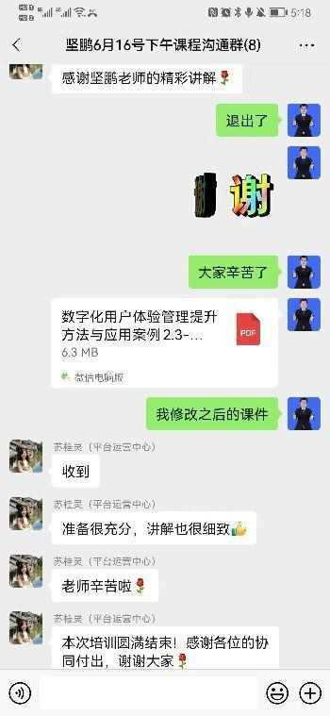
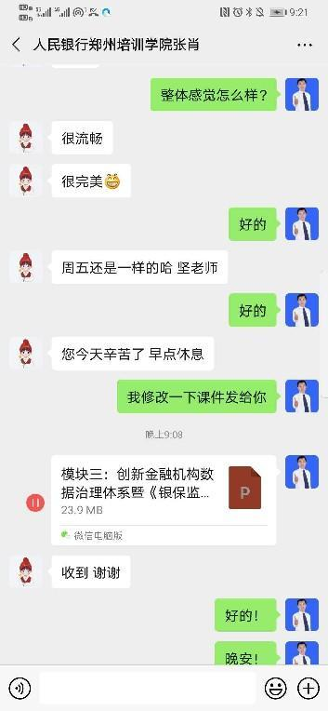
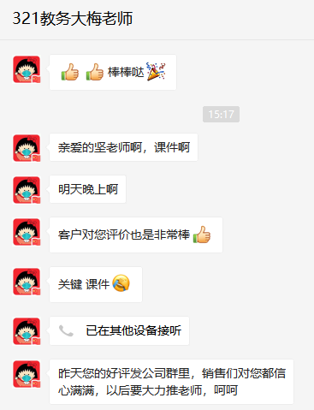
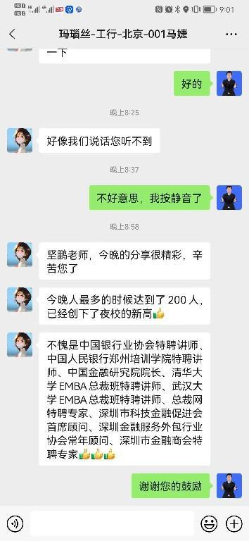
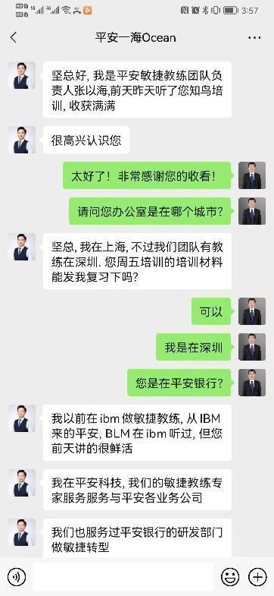
部分学员及客户评价

Slide 5
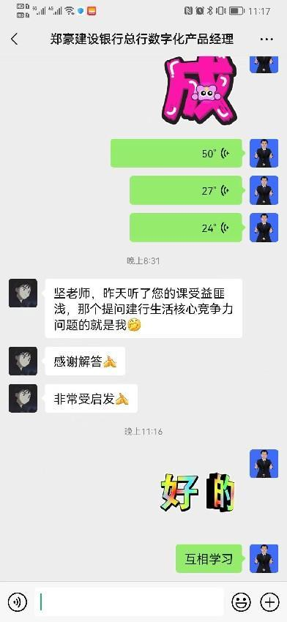
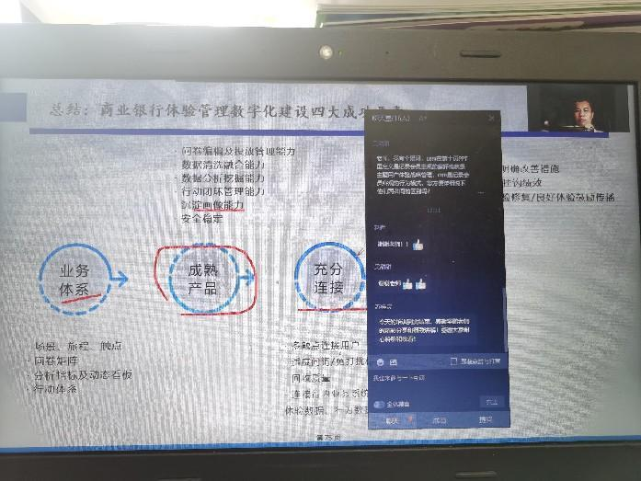
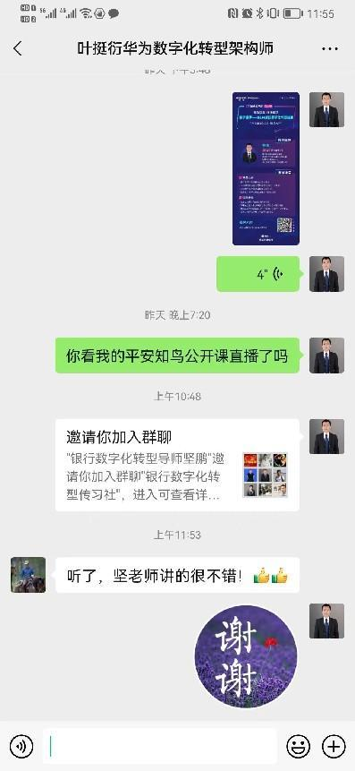
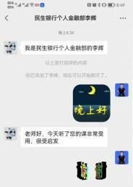
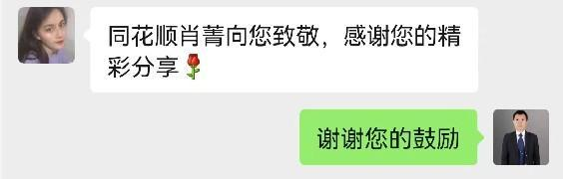
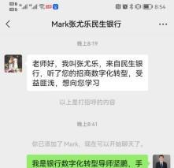
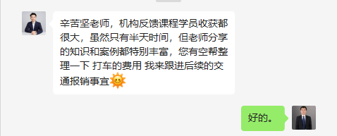
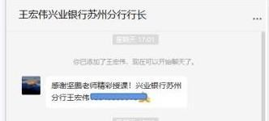
部分学员及客户评价

Slide 6
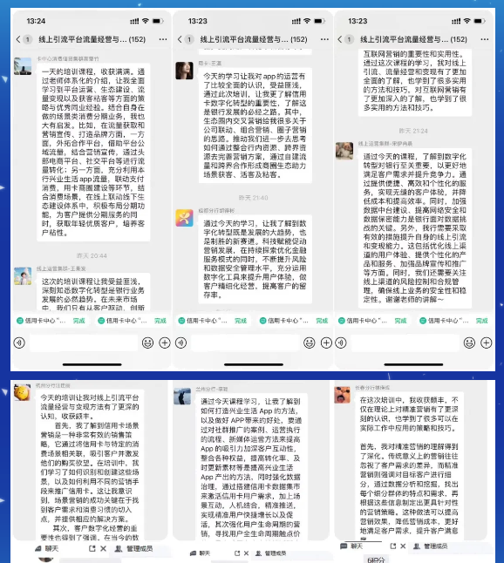
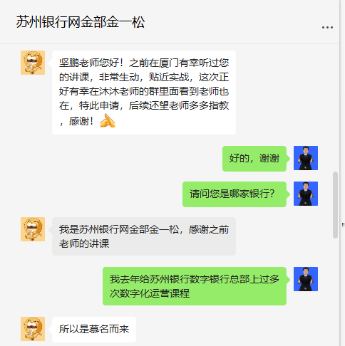
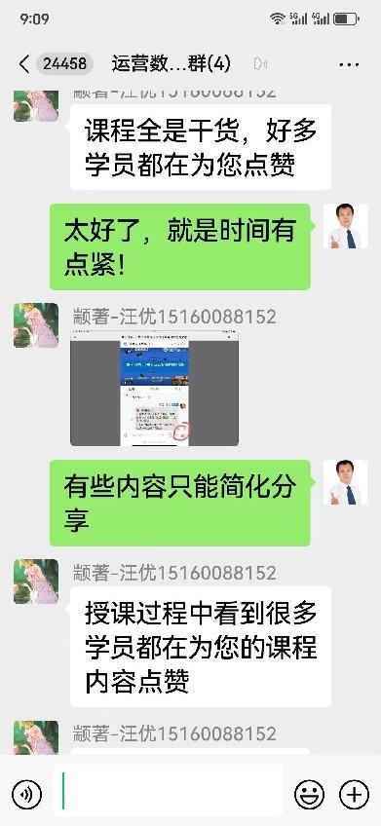
部分学员及客户评价

Slide 7
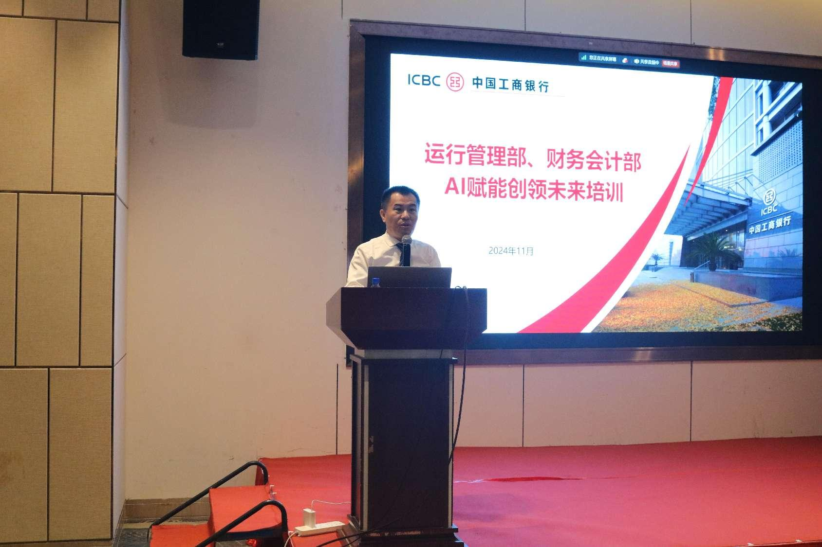
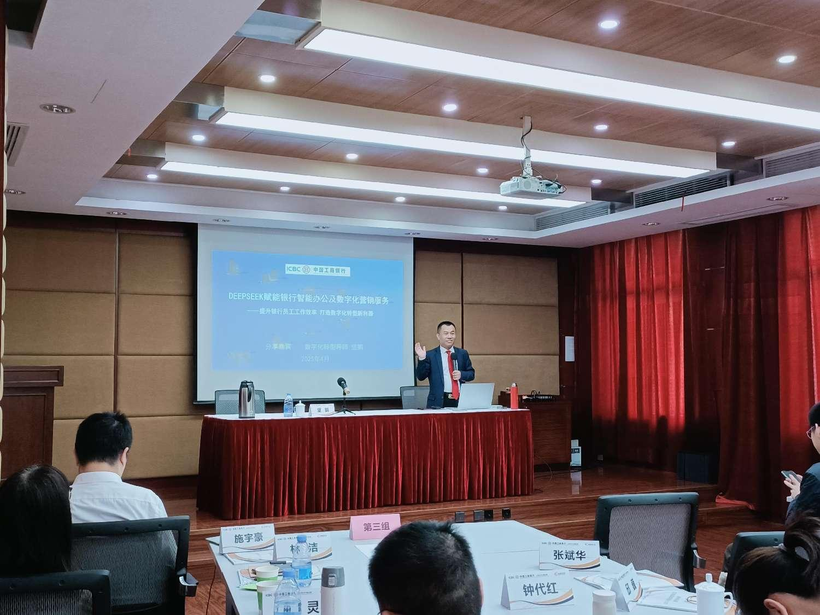
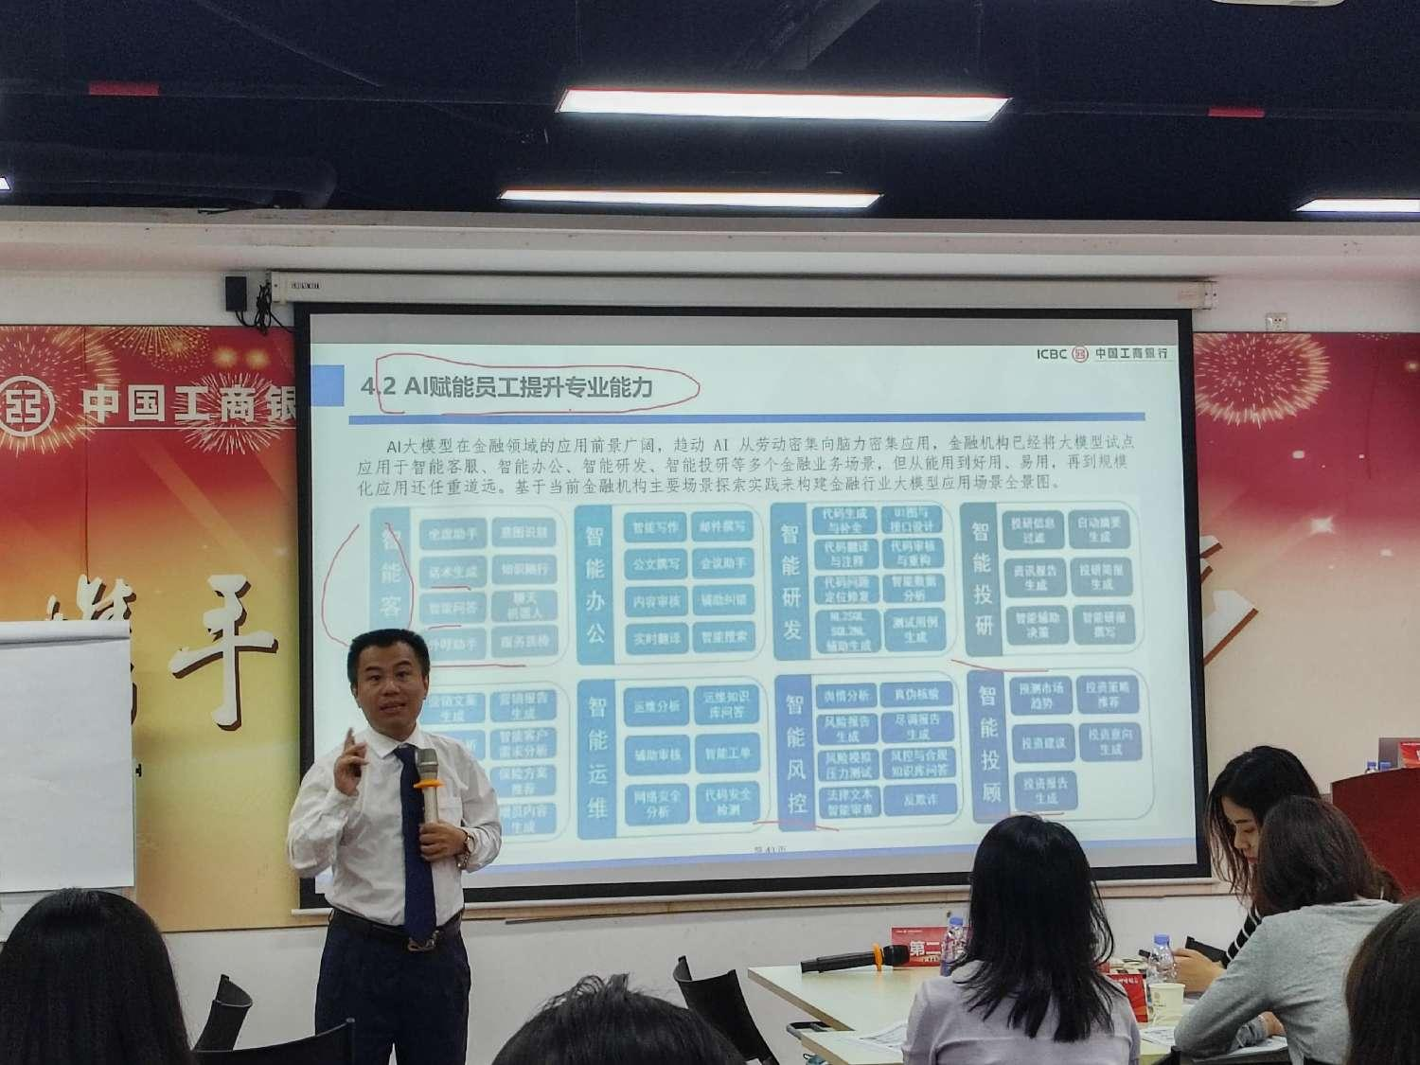
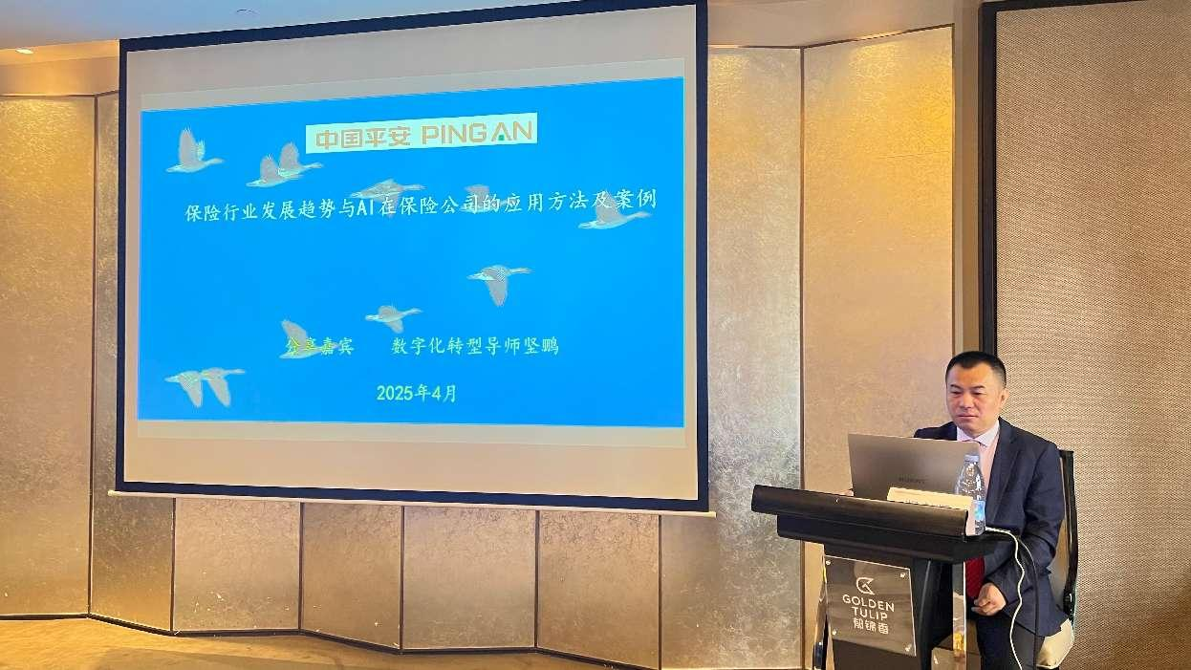
人工智能及AI大模型、AI智能体培训案例
中国工商银行深圳市分行《AI助力办公提效》培训案例
中国工商银行上海市分行《DEEPSEEK赋能银行智能办公及数字化营销服务》培训案例
中国工商银行深圳市分行《AI赋能数字化人才培养》培训案例
中国平安保险集团《保险行业发展趋势与AI在保险公司的应用方法及案例》培训案例

Slide 8
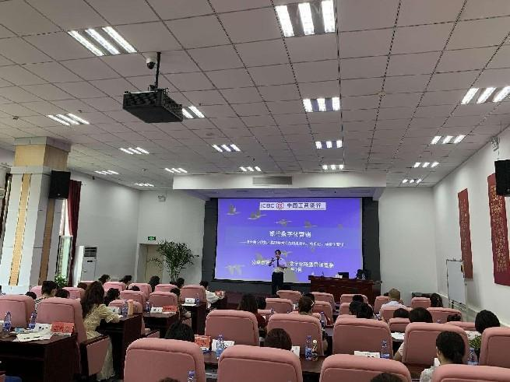
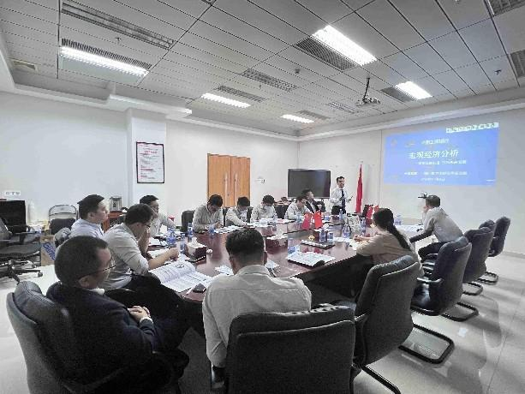
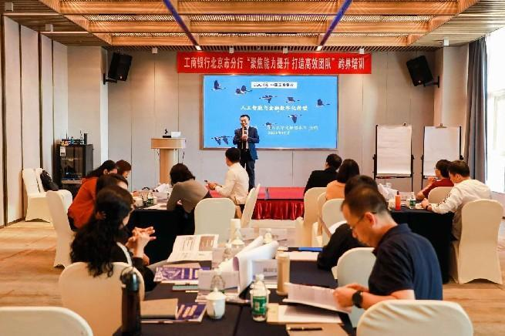
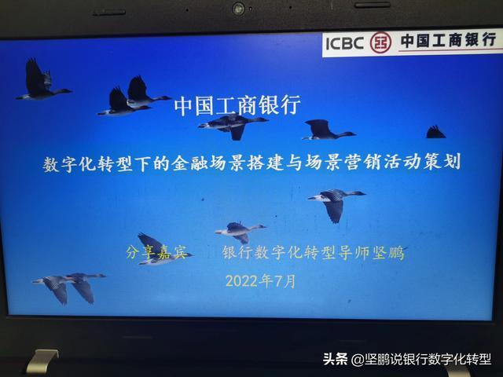
中国工商银行培训案例
中国工商银行吉林省分行《银行数字化营销》培训案例
中国工商银行深圳分行《宏观经济分析》培训案例
中国工商银行北京市分行《人工智能与金融业数字化转型》培训案例
中国工商银行唐山市分行《数字化转型下的金融场景搭建与场景营销活动策略》线上培训案例

Slide 9
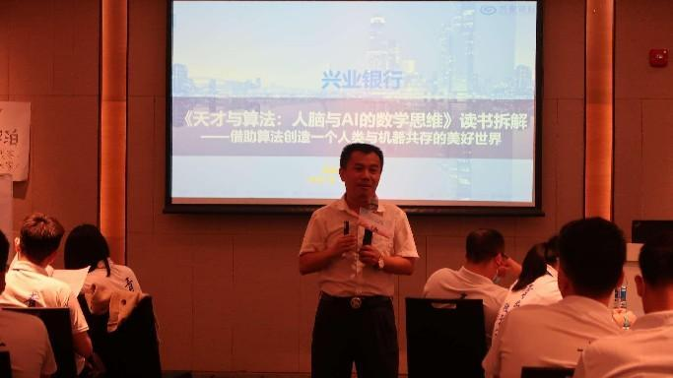
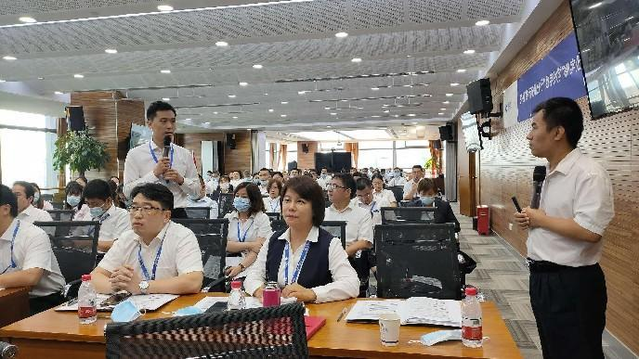
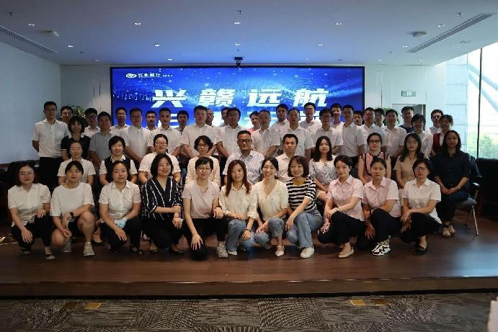
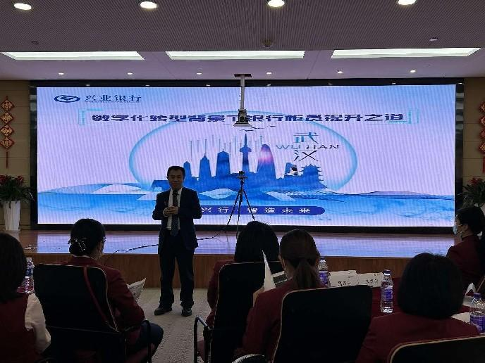
兴业银行培训案例
兴业银行总行《天才与算法》读书拆解培训案例
兴业银行苏州分行《金融科技如何赋能银行数字化转型》培训案例
兴业银行南昌分行《银行数字化风控》培训案例
兴业银行武汉分行《数字化转型背景下的银行柜员提升之道》培训案例

Slide 10
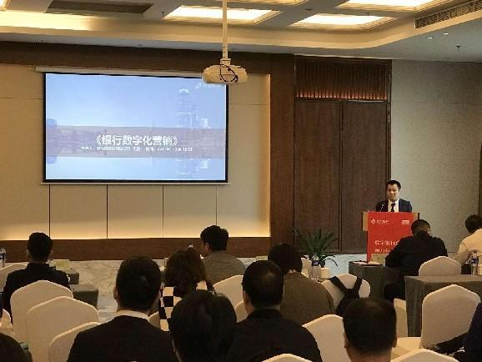
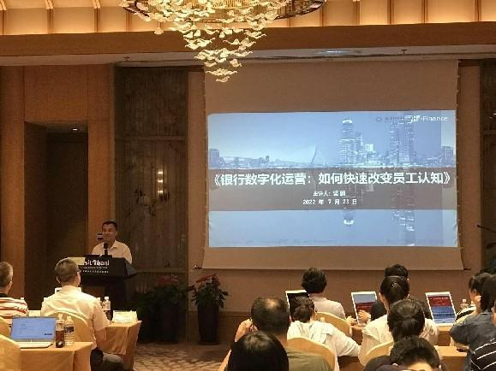
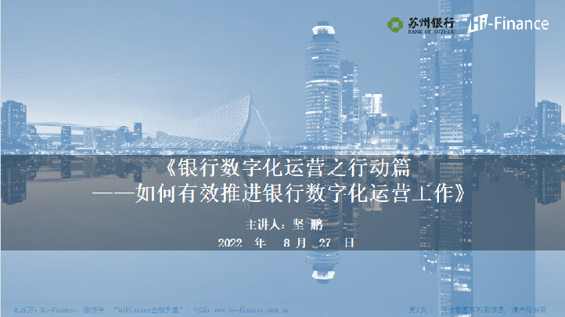
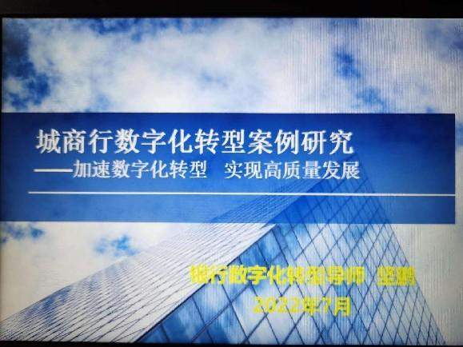
苏州银行培训案例
苏州银行《银行数字化营销》培训案例
苏州银行《银行数字化运营：如何改变员工认知》培训案例
苏州银行《银行数字化运营之行动篇：如何有效推进银行数字化运营工作》线上培训案例
苏州银行《城商行数字化转型案例研究》线上培训案例

Slide 11
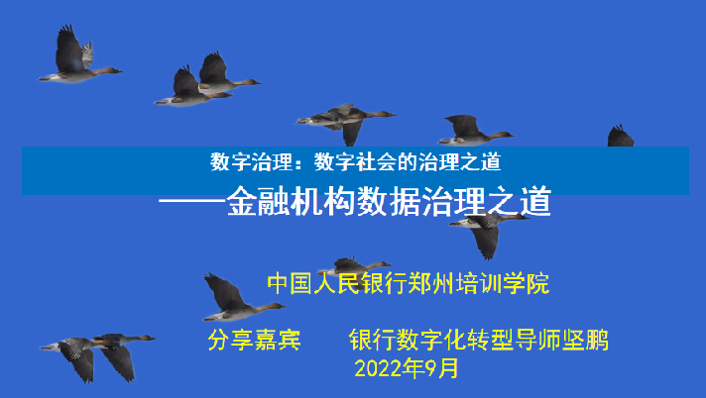
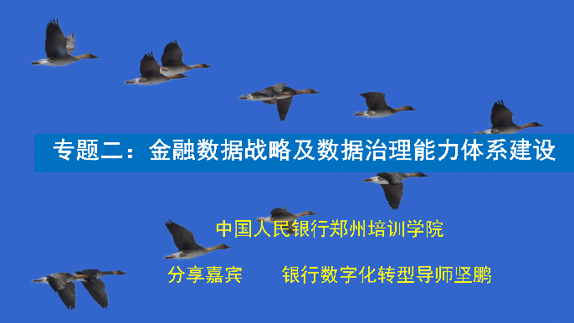
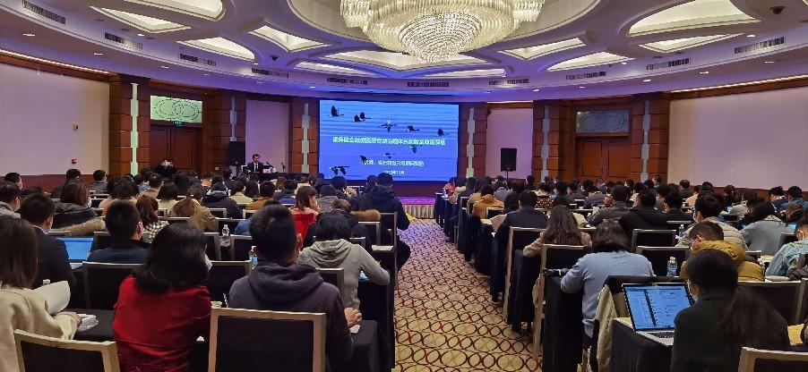
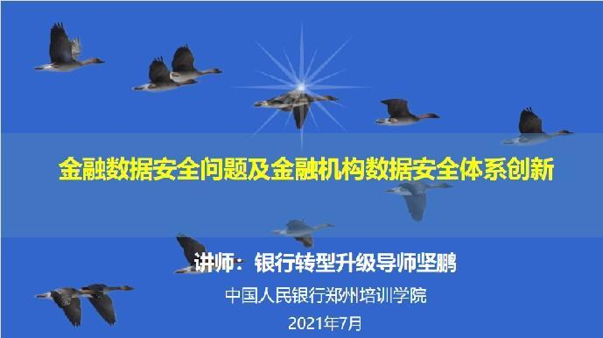
中国人民银行郑州培训学院公开课培训案例
中国人民银行郑州培训学院《金融机构数据治理之道》线上培训案例
中国人民银行郑州培训学院《金融数据战略及数据治理能力体系建设》线上培训案例
中国人民银行郑州培训学院《银保监会数据质量专项治理体系创新及政策解读》培训案例
中国人民银行郑州培训学院《金融数据安全问题及金融机构数据安全体系创新》线上培训案例

Slide 12
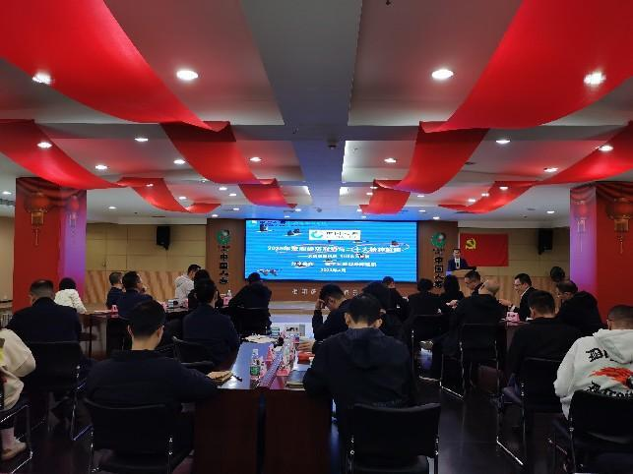
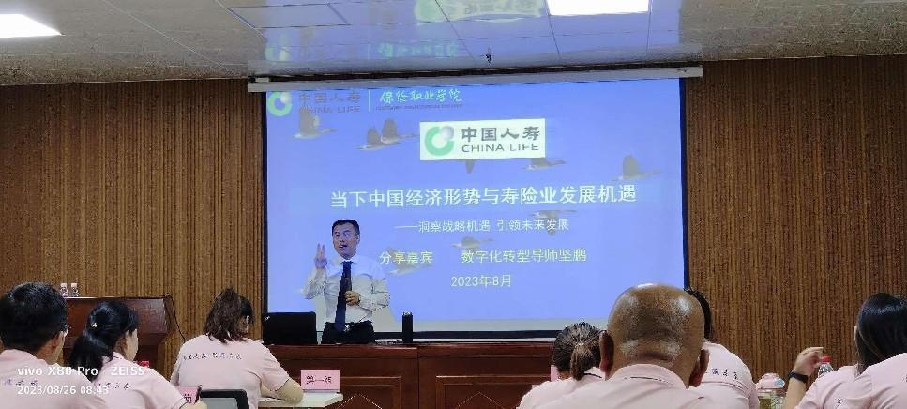
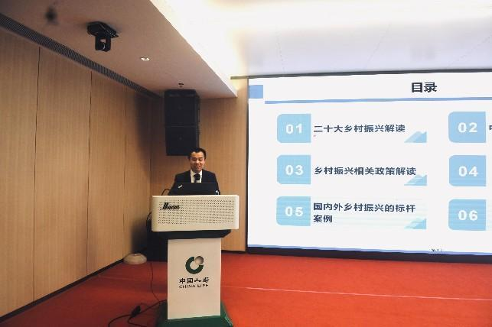
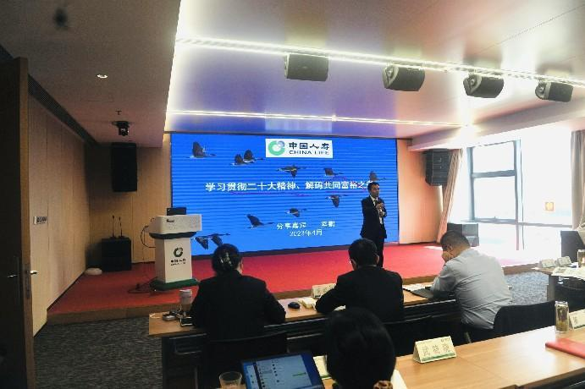
中国人寿培训案例
中国人寿《2023年宏观经济形势与与二十大精神解读》培训案例
中国人寿《当下中国经济形势与与寿险业发展机遇》培训案例
中国人寿《学习贯彻二十大精神、解码乡村振兴之道》培训案例
中国人寿《学习贯彻二十大精神、解码共同富裕之道》培训案例

Slide 13
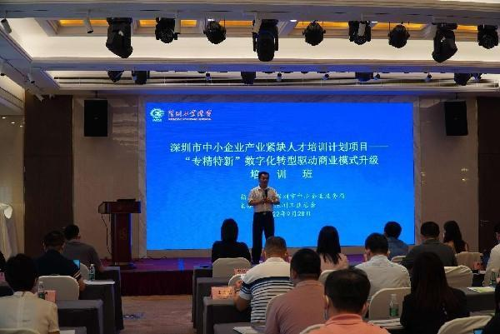
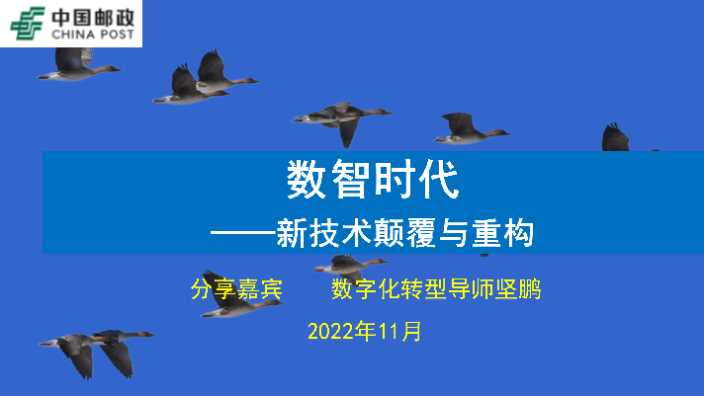
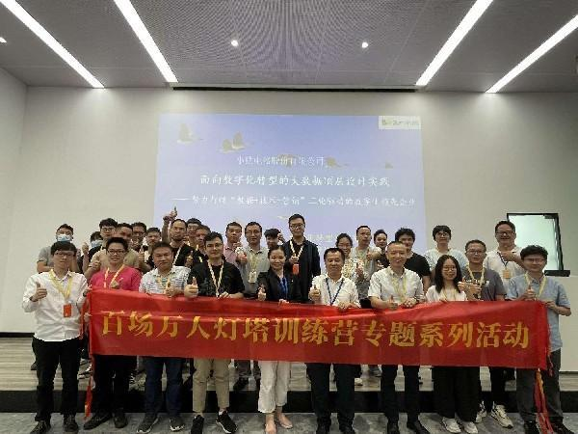
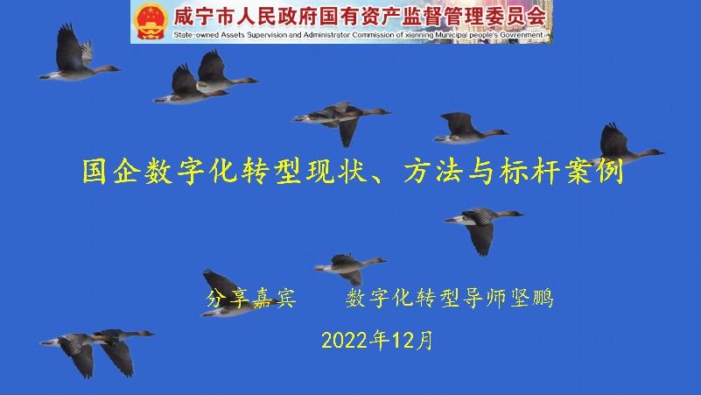
企业及政府数字化转型培训案例
深圳市工业总会《数字化转型与商业模式升级》培训案例
中国邮政集团《数智时代——新技术颠覆与重构》线上培训案例
上市公司小熊电器《面向数字化转型的大数据顶层设计实践》培训案例
咸宁市国资委《国企数字化转型现状、方法与标杆案例》线上培训案例

Slide 14
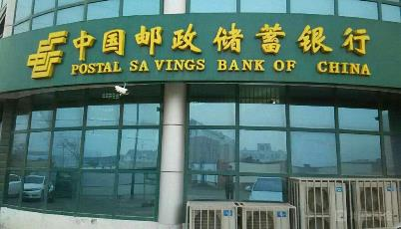
咨询客户案例之一：资产规划超过10万亿的六大国有银行之一——中国邮政储蓄银行广东省分行战略梳理、组织结构设计、人力资源管理、胜任素质模型设计及市场营销、数字化转型、开门红项目（多次成功续单）
主要问题
公司组织管理体系不健全；
人力资源体系不完善、不科学，不能满足持续发展的需要；
员工素质急需提高，干部急需获得发展空间；
小额贷款业务开展未达预期。
解决方案
企业调研诊断；
设计省分行、市分行、一级支行、二级支行组织结构；
优化营销体系组织并设计小额贷款事业部营销方案；
优化人力资源管理体系及组织开展定岗定编工作；
设计行长及客户经理胜任素质模型；
制定银行及网点开门红营销方案；
分析系统需求，提出银行数字化IT系统解决建议。
客户背景
实施效果
广东邮储银行作为中国邮储银行第一家省分行，从成立到现在，取得了很多成就，创造了中国邮储银行很多个第一，积累了很多成功经验，并被其他兄弟单位学习、借鉴；
在稳步发展的同时，在组织、营销、人才方面也面临很多瓶颈，需要使省行组织结构更加有力、职责更加清晰、加快营销人才队伍的培养速度，以进一步提高广东邮储银行绩效，加快发展速度。
统一了省市分行的思想、方向、目标、明确了广东银行储蓄银行全力以赴开展小额贷款业务，全力推广小额贷款产品；
优化了战术打法，提升了信贷客户经理的战斗力；
提高了工作效率及员工能力；
根据实施后的统计数据显示，净利润比实施前多了2个亿。

Slide 15
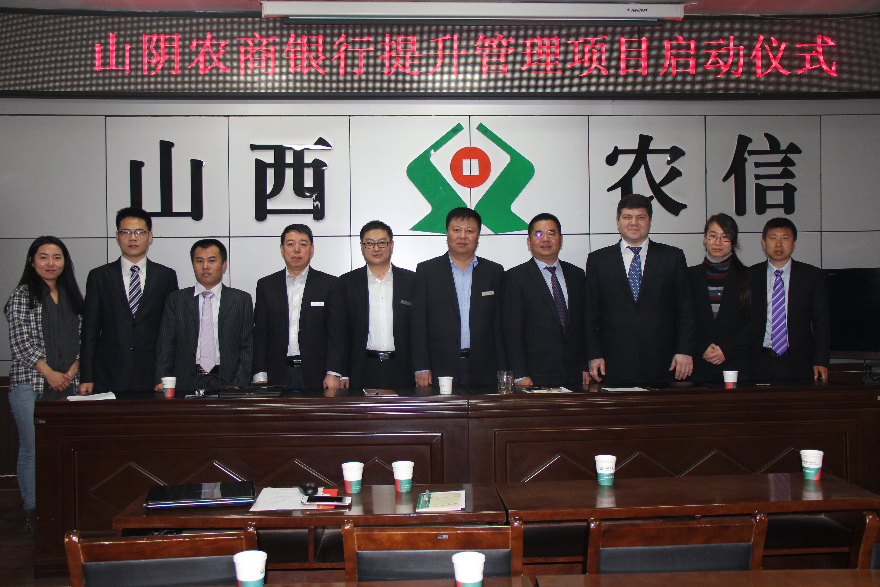
案例二：山西山阴农村商业银行综合管理提升项目（包括战略规划、组织结构设计、人力资源管理、流程制度优化、企业文化、银行开门红、网点业绩增长及数字化HR系统辅导实施等）
客户背景
山西山阴农商银行股份有限公司是山西农信县级信用联社改制而成的农村商业银行；
下辖有16个支行和6个分理处，总行及各支行及分理处员工约300人；总资产达77个亿，利润总额1.5亿，近利润1.1亿。
主要问题
企业愿景不清晰、战略规划不系统、战略实施不到位；
营销方面市场定位模糊、产品研发体系缺失；运营管理管理水平低、业务处理效率低下；风险控制体系不健全；
人力资源规划缺失职责不明确、绩效管理不科学、薪酬缺乏激励性；财务方面缺乏预算与费用管理；企业文化方面理念不清晰、企业文化建设不重视；
人员冗余、人浮于事，网点业绩徘徊不前。
解决方案
实施效果
制定明确的企业战略规划；
落实营销管理流程，建立从营销部门到网点到联络员的营销网络；设立运营管理部门，加强执行力度；明确风险管理组织架构和各部门风险管理职能；界定各级管理者的财务权限，明确费用审批标准；
建立企业文化理论体系，辅导落实企业文化；
优化完善网点流程制度
制定银行开门红及网点业绩增长解决方案；
辅导实施数字化HR管理系统，帮助实现人力资源数字化转型。
确立了公司使命、远景和核心价值观，制定了“1+1+1”发展模式获得客户高度认可，已经开始实施；
优化了组织结构，前中后台部门分离，成立了个人和公司业务部、金融市场部和运营管理部，明确了业务部门及运营管理部职责；强化风险合规部门、纪检及稽核审计部门职责，加强了风险控制；
实施了内部竞聘和三定，优化了人员结构，提升了工作积极性，提升了人力资源数字化水平；
提升网点业绩及银行整体业绩，客户非常满意并开始第二次深度合作。

Slide 16
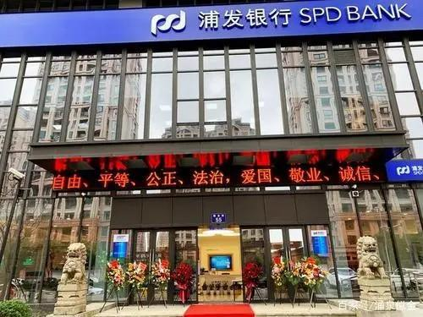
咨询客户案例之三：全国性股份制资产规模超过5万亿的银行——浦发银行长沙分行流程银行建设项目（组织结构设计、流程制度优化、数字化IT系统建设）
主要问题
原来的咨询公司中途因能力不足主动退出流程银行建设项目，客户主动联系我们参与项目（前期述标时因我方价格是对方的两倍故没有选择我们）；
在时间紧、任务重的情况下，客户不再走招标流程，希望通过我方的努力帮助浦发银行长沙分行完成流程银行建设，解决组织结构设计不科学、流程缺失及繁琐等系列问题。
解决方案
调研诊断并分析原有咨询公司遗留下来的相关成果及资料；
建立流程管理小组、设立各部门流程责任人；
优化浦发银行长沙分行组织结构及岗位设置；
优化浦发银行长沙分行各类流程；
设计浦发银行长沙分行流程手册；
辅导实施流程软件。
客户背景
发银行长沙分行成立于2004年6月,秉承“笃守诚信、创造卓越”的经营理念。以专业化的综合金融服务能力,保持了快速、全面、可持续发展的良好局面,有力支持了湖南经济发展。
长沙分行是浦发银行系统内13家科技金融重点经营分行之一，通过全力打造"商行+投行""境内+境外""融资+融智+融技+投资""股、债、贷、资"四位一体的科技金融服务体系，为科创银行提供全周期、全流程、跨市场、智能化的全面解决方案。
实施效果
优化组织结构，使之更加科学高效；
优化了客户投诉流程，降低了客户满意度；
提升了工作效率，降低了沟通成本；
增加了采购流程，降低了采购成本；
优化了信贷审批流程，提升了客户满意度。

Slide 17
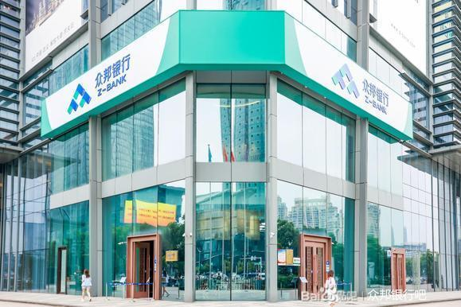
咨询客户案例之四 ：中国第11家正式开业的民营互联网银行——武汉众邦银行数字化转型战略规划项目
主要问题
战略定位、战略目标不明确
发展模式、发展路径不清晰
解决思路
深入调研诊断众邦银行高中基层干部及主要股东；
深入分析宏观环境、银行业、内部资源能力，形成战略分析报告；
深入研究深圳前海微众银行、上海华瑞银行、民生银行、平安银行、蚂蚁金服集团，形成标杆研究报告；
编制战略规划报告，明确众邦银行公司战略、业务战略、职能战略，打造众邦银行成为国内首家互联网交易银行。
项目背景
项目亮点/创新点
明确银行内部业务划分类型，统一高管思想；
创新交易银行内涵，借助数字化技术打造众邦银行成为国内首家互联网交易银行
创新众邦银行总体1143发展模式及各业务发展模式
2017年4月24日，湖北省首家民营互联网银行，“武汉众邦银行”正式开业。“武汉众邦银行” 由卓尔控股、当代科技、壹网通科技、钰龙集团、奥山投资、法斯克能源等六家股东发起成立，注册资本20亿元。其中卓尔控股作为主发起人，第一大股东，认购发行股本的30%。与传统银行倚重零售业务不同，众邦银行绝大多数客户都是中小微银行，围绕产业链布局，依托各家股东银行的交易平台，快速实现客户转化与场景接入，最终实现“有交易的地方，就有众邦银行”。
实施效果
明确了众邦银行发展模式，理顺了银行的发展思路，统一了思想，形成了合力；
众邦银行原来3年的战略规划目标基本实现，领先同年成立的民营互联网银行。
项目难点
民营互联网银行成交时间较短，行业借鉴较少
需要研究金融科技最新发展情况
行业监管政策变化较快
客户评价
解决了战略目标不明确、发展模式不清晰等实际问题，统一了大家的思想，学习了同行的经验，形成了员工的合力。

Slide 18
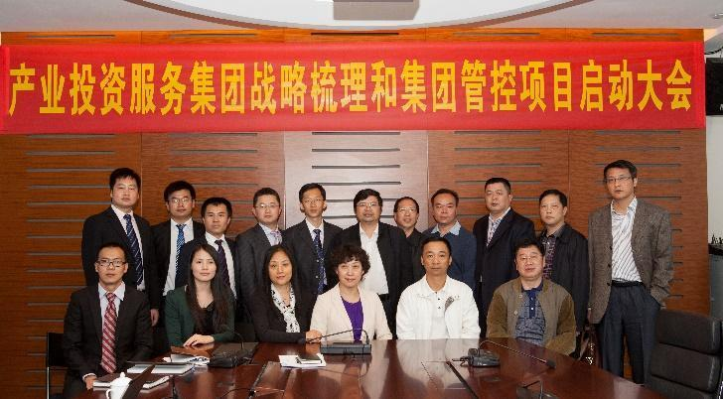
咨询客户案例之五 ：深圳市龙岗区产业投资服务集团战略梳理和集团管控项目
客户背景
集团从90年代初成立，前身是深圳市龙岗区对外经济发展有限公司，当时不过50万元家底，20多名员工，做着简易单一的结汇服务，截止2012年，公司已演进为拥有270余名员工、8.43亿元总资产、4.19亿元净资产的大型综合性服务型企业，累计上缴区发展基金、税费80多亿元；
公司逐步从过去以对外贸易服务为主营业务，逐渐转型为一家以“产业地产、综合金融、对外贸易”等为主的多元化产业投资服务集团，其中综合金融是以深圳前三名的兴业担保公司为主。
主要问题
有方向无计划，集团战略缺乏管理体系，阶段性战略目标有待进一步明确和落实；
缺少明确的集团管控模式及管控体系，支撑集团战略发展的核心资源和能力不足，集团未来发展的人力资源、财务资源和金融资源相对欠缺，支撑集团发展的管理能力不足，需尽快进行提升。
解决方案
组织客户共同研讨、制定战略梳理报告,明确产业地产、综合金融、对外贸易等版块的发展定位及发展模式；
明确集团管控模式，建立科学高效的集团管控体系，明确各层级组织架构和各部门主要职能；界定各级管理者的人事、财务等重要权限；
建立各子公司领导班子的绩效管理方案，提升子公司领导班子积极性。
实施效果
发展定位及发展模式得到客户及深圳市龙岗区政府的高度认可；
主要战略措施得到落实，客户取得了迅速发展，成为深圳市龙岗区国资委的重要国企之一，奠定了自己的国企地位及行业地位。

Slide 19

咨询客户案例之六：深圳特区建设发展集团商业模式设计项目
主要问题
缺乏合力方向：市政府、国资委、各区以及各委办局对特区建发未来发展的认知尚不统一，导致集团发展缺乏合力。
缺乏发展源头：政府层面土地整备等体制机制改革与集团主动市场化资源获取机制尚未建立导致集团快速发展的优质资源不能快速配备到位。
缺乏体制机制保障。
缺乏匹配的能力储备。
解决方案
建立商业模式六要素模型：集团战略定位、业务系统、资源能力、盈利模式、现金流结构、企业价值；
明确集团发展使命：推动政府投资体制改革、促进经济社会跨越式发展、输出深圳发展模式；
建立“点——线——面”逐步推进的城市开发模式，实现项目投资——产业发展——城市建设三者的有机统一；
创新体制机制：建立完善市政府常态化的决策协调机制；
建立可持续发展的市场化运作机制。
客户背景
深圳特区建设发展集团是在深圳财政收支压力大、经济增长不确定性较大和国有资产分散的情形下，在特区一体化建设、政府体制改革和城市品牌建立与输出等环境下成立的。
深圳特区建设发展集团成立时定位于市级综合性投融资公司，兼顾经济和社会功能，紧密围绕市委、市政府的经济社会发展目标，有效整合政府国有资源，运用市场化手段，广泛吸引社会资本参与，不断壮大自身实力，为重大战略性项目、特区一体化项目、重大基础设施建设项目、区域经济合作项目、城市更新改造及其它政府重大项目提供优质的投融资服务。
实施效果
明确了公司未来商业模式，理顺了公司的发展思路，统一了思想，形成了合力；
制定了科学的实施计划，保证顺利实施；
得到了集团领导的肯定，并且续单战略规划等多个项目。
说明：持续服务深圳特区建设发展集团及子公司超过9年，服务内容包括战略规划、组织结构设计、人力资源管理等12个项目

Slide 20

咨询客户案例之七：广东筠诚投资控股股份有限公司集团管控、组织结构设计、流程制度优化设计绩效管理、薪酬管理、品牌规划以及数字化转型项目
主要问题
行业性质、竞争环境都发生了巨变，温氏集团原有的成功经验可能失效，原有的经营模式、思维方式也需要变革，筠诚控股能否适应上述变化，领导各产业公司高速发展；
战略规划不清晰，战术组织不系统，战斗力基础不牢固;
集团管理模式、部门职责及权限不清晰。
解决方案
确立集团管控模式、优化集团组织架构；
明确部门和岗位职责、明确权限；
梳理流程、完善管理制度；
明确绩效考核标准及绩效管理制度；
制定品牌规划报告以及数字化转型方案。
客户背景
广东温氏食品集团股份有限公司（简称“ 温氏集团”），创立于1983年现已发展成一家以养鸡业、养猪业为主，以养鸭业、养牛业为辅，兼营食品加工、的多元化、跨行业、跨地区发展的现代大型畜牧企业集团。
广东筠诚投资控股股份有限公司为温氏系下新成立的产业集团之一，通过股权收购和新设方式直接和间接控股11家公司，现下设五家全资子公司，主要从事地产开发及配套、股权投资、有机肥生产、农牧设备制造、环保设备等业务。
实施效果
管控效率提升、管控风险下降；
明确了各方责权；
提高了工作效率、提升了客户满意度；
得到了集团领导的认可；
持续续单超过8个。
说明：持续服务广东筠诚投资控股股份有限公司及下属子集团、子公司超过8年，服务内容包括集团管控、组织结构设计、人力资源管理、项目管理、品牌规划等近10个项目

Slide 21

咨询客户案例之八：四川广安（深圳）产业园产业规划项目，设计28平方公里产业园区的产业规划，帮助引进了比亚迪集团云轨生产基地项目，加速广安市区域经济转型升级
客户背景
为贯彻落实习近平总书记在东西部扶贫协作座谈会上的重要讲话精神，推动区域协调发展，为了帮助小平同志的老家广安市加快区域经济转型升级，在广安市建设广安（深圳）产业园。 2016年9月28日，深圳市委书记马兴瑞、深圳市长许勤，广安市委书记侯晓春，市长罗增斌等，代表深圳、广安两市共同签署《合作共建广安（深圳）产业园协议》，标志着广安市区域经济转型升级进入快速发展的轨道，探索创造全国性区域合作样板。
主要问题
广安市区域经济转型升级工作如何快速找到突破口？
28平方公里的广安（深圳）产业园如何发展？
广安（深圳）产业园如何与广安原来各县区的产业园区协同发展并且避免恶性竞争？
广安（深圳）产业园如何带动广安经济进行转型升级？
如何探索国家东西部区域合作发展“飞地经济”新路径？如何打造深圳产业延伸示范基地、粤川区域合作典范、国家东西部合作示范区、全国性区域合作样板？
解决方案
围绕落实广安市十三五规划及十三五产业规划，打造广安（深圳）产业园成为带动广安发展的经济引擎，成为广安市区域创业创新中心、区域产业服务中心、回乡创业服务中心、区域人才智力高地、区域金融资本高地；
提出了明确的发展愿景：成为东西部合作示范产业新城；
独创提出“三层六方”产业转型升级模型；
强调了三大战略意义——东西合作的试点、川渝合作的支点、国企合作的亮点；
提出了“2122”总体发展模式和“3+3”的产业定位，打造“1+N”协同发展格局，建立十类产城单元促进城市提质发展；
提出了建立以龙头企业带动，广安深圳共建、配套企业协同、金融机构输血、智力机构助力的“1+4”产业发展模式；
从招商引资、政策吸引、资本运作、品牌塑造、组织保障五个方面提出了具体的实施建议。
实施效果
本项目进行了重大创新，在进行整体规划的同时就开始了招商引资活动，帮助引进了比亚迪集团云轨生产基地项目，预计可以实现园区3年内达到产值300亿元、10年内达到产值1400亿的目标；
在广安（深圳）产业园的带动下，各区县安排更多干部到深圳学习考察，广安市17及18年GDP排名持续在四川省内上升、财政收入持续增加；
实施近三年以来，得到了深广两市的高度评价，获得了川粤两省的充分肯定，是区域共建工作的亮点、榜样与样板。

Slide 22


咨询客户案例之九：富晟泓（广东）实业发展有限公司股权设计项目
客户背景
富晟泓（广东）实业发展有限公司成立于2019年初，母公司是广州道胜科技----一家专注于写字楼、仓储服务的互联网创新型公司，致力于为客户解决一站式办公、仓储租赁、装修、财税、家私、物流等服务。道胜科技自2014年成立以来，成长非常迅速，短短的四年多时间已经开发和投资了超过100万平方米的写字楼和仓储服务基地。
主要问题
法人治理结构不完善；
民间借贷存风险；
公司管理不规范；
社会资源难整合；
公司控制权有风险。
解决方案
企业调研诊断；
设立有限合伙持股平台；
用华夏易道股权三定法为该企业制定符合该企业实际的股权设计方案，并输出26个标准化文件。
实施效果
完善了公司股权结构与法人治理，规范了公司管理；
为公司吸纳社会资本，放大资金杠杆，整合社会资源提供了一个规范性的制度文件；
项目方案得到了客户的肯定，与客户建立了良好的合作关系。

Slide 23







银行数字化转型导师坚鹏已经出版7本书籍

Slide 24






数字化转型导师坚鹏6大版权课程：AI智能体四维研究方法论；AI智能体RTCSC创新应用方法论；AI智能体一站式解决方案：AI智能体研究、培训、咨询、软件及辅导；企业级AI智能体 SaaS平台产品优势、价值与应用；银行数字化营销方法与案例；AI在银行业的7类主要应用场景

Slide 25
坚鹏今日头条课程大纲合集网址：合计超过100个课程大纲
课程大纲持续更新，欢迎大家收藏、以备急需！
1. 课程大纲合集1——银行数字化转型战略 网址：https://m.toutiao.com/is/i8ay3YSh/ 已经收录5个
2. 课程大纲合集2——银行数字化营销 网址：https://m.toutiao.com/is/i8afew7C/ 已经收录5个
3. 课程大纲合集3——银行数字化运营 网址：https://m.toutiao.com/is/i8ayv83Q/ 已经收录12个课程大纲
4. 课程大纲合集4——银行零售业务数字化转型 网址：https://m.toutiao.com/is/i8ay4CC6/ 已经收录4个课程大纲
5. 课程大纲合集5——银行对公业务数字化转型 网址：https://m.toutiao.com/is/i8ay3anX/ 已经收录6个课程大纲
6. 课程大纲合集6——银行网点数字化转型 网址：https://m.toutiao.com/is/i8ayWdKg/ 已经收录3个课程大纲
7. 课程大纲合集7——银行数字化转型培训 网址：https://m.toutiao.com/is/i8ayb7Uk/ 已经收录5个课程大纲
8. 课程大纲合集8——银行人力资源数字化转型 网址：https://m.toutiao.com/is/i8ayVPGs/ 已经收录9个课程大纲
9. 课程大纲合集9——金融科技赋能银行数字化转型创新 网址：https://m.toutiao.com/is/i8ay3KmN/ 已经收录16个课程大纲
1. 课程大纲合集10——银行数字化转型案例研究 网址：https://m.toutiao.com/is/i8ayhc37/ 已经收录6个课程大纲
2. 课程大纲合集11——银行数字化转型政策解读及数据治理之道 网址：https://m.toutiao.com/is/i8ayMR6x/ 已经收录16个课程大纲
3. 课程大纲合集12——银行数字化转型痛点与对策 网址：https://m.toutiao.com/is/i8ayjxLo/ 已经收录4个课程大纲
4. 课程大纲合集13——银行数字化风控 网址：https://m.toutiao.com/is/i8aya9RK/ 已经收录5个课程大纲
5. 课程大纲合集14——银行数字化创新 网址：https://m.toutiao.com/is/i8ayB6N6/ 已经收录8个课程大纲
6. 课程大纲合集15——保险公司数字化转型 网址：https://m.toutiao.com/is/i8ay6GoC/ 已经收录6个课程大纲
7. 课程大纲合集16——企业数字化转型 网址：https://m.toutiao.com/is/i8aUXdbA/ 已经收录33个课程大纲
8. 课程大纲合集17——宏观经济 网址：https://m.toutiao.com/is/i8ayM5Sj/ 已经收录8个课程大纲

Slide 26
坚鹏培训视频今日头条/西瓜视频观看网址：合计超过626集，精彩原创视频持续更新，欢迎大家收藏，以便学习、利用！
10. 视频合集10——银行业数字化转型道法术器（公开课） 网址：https://www.ixigua.com/7127931344989979172 已经录制21个视频
11. 视频合集11——金融机构数字化转型与招商银行案例分享 网址：https://www.ixigua.com/7116514875782005263 已经录制16个视频
12. 视频合集12——银行数字化转型标杆案例之一深圳前海微众银行战略研究 网址：https://www.ixigua.com/6978657027610542595 已经录制24个视频
13. 视频合集13——平安银行对公业务数字化转型—橙E网战略研究 网址：https://www.ixigua.com/6985037985313980932 已经录制21个视频
14. 视频合集14——BLM银行数字化转型系统解决方案 网址：https://www.ixigua.com/6981257223741637157 已经录制64个视频
15. 视频合集15——银行数字化转型专题研究——互联网金融——从1.0到3.0 网址：https://www.ixigua.com/7048482870133785126 已经录制24个视频
16. 视频合集16——招商银行数字化转型战略案例研究 网址：https://www.ixigua.com/7019979805621912077 已经录制23个视频
17. 视频合集17——APP月活1亿！怎么做到？——招商银行数字化转型案例研究 网址：https://www.ixigua.com/7099638706193203726 已经录制12个视频
18. 视频合集18——招商银行数字化转型战略研究线上直播 网址：https://www.ixigua.com/7099639179096621579 已经录制10个视频
19. 视频合集19——如何高效推进银行数字化转型培训 网址：ttps://www.ixigua.com/7110855072954712608 已经录制13个视频
20. 视频合集20——5G+人工智能驱动银行零售业务创新 网址：ttps://www.ixigua.com/7048476341808660999 已经录制38个视频
21. 视频合集21——企业数字化转型战略、方法与案例 网址：https://www.ixigua.com/7345829651672990271 已经录制23个视频
22. 视频合集22——股权激励兵法 网址：ttps://www.ixigua.com/6959002015506792996 已经录制15个视频
23. 视频合集23——国企改革标杆案例研究合集之一—投融资平台战略研究 网址：ttps://www.ixigua.com/6945628497389978151 已经录制10个视频
24. 视频合集24——国企改革标杆案例研究合集之二---高端制造类战略研究 网址：ttps://www.ixigua.com/6955003950252851726 已经录制9个视频
25. 视频合集25——国企改革标杆案例研究合集之三---综合服务类战略研究 网址：ttps://www.ixigua.com/6955005718474785283 已经录制9个视频
26. 视频合集26——标杆管理工作如何有效开展 网址：ttps://www.ixigua.com/6947892706391622155 已经录制16个视频
27. 视频合集27——TCC战略规划落地系统——战略培训咨询辅导一体化解决方案 网址：ttps://www.ixigua.com/6937841752871010827 已经录制15个视频
1. 视频合集1——银行数字化转型深度观察 网址：https://www.ixigua.com/7048478515670286855 已经录制40集 2. 视频合集2——银行数字化营销 网址：https://www.ixigua.com/7048481768545976862 已经录制13集 3. 视频合集3——银行数字化转型导师坚鹏培训精彩视频片段 网址：https://www.ixigua.com/7201343805675700792 已经收录80个视频 4. 视频合集4——ChatGPT解密与应用案例 网址：https://www.ixigua.com/7201336827033158184 已经录制13个视频 5. 视频合集5——银行数字化转型百问百答 网址：https://www.ixigua.com/7031935845967856142 已经录制25个视频 6. 视频合集6——全国性银行数字化转型战略研究 网址：https://www.ixigua.com/7015197208328962574 已经录制12个视频 7. 视频合集7——数字货币、数字人民币与银行数字化转型 网址：https://www.ixigua.com/7031936967877231143 已经录制5个视频 8. 视频合集8——金融机构数字化转型 网址：https://www.ixigua.com/7076245788090696205 已经录制19个视频 9. 视频合集9——BLM银行数字化转型战略 网址：https://www.ixigua.com/7150124612427186723 已经录制41个视频

Slide 27
坚鹏今日头条文章合集网址：合计超过319篇文章
精彩原创文章持续更新，欢迎大家收藏，以便学习、利用！
1. 文章合集1——银行数字化转型导师坚鹏线上线下培训课程新闻报导 网址：https://m.toutiao.com/is/i8aywMbb/ 已经收录126篇
2. 文章合集2——BLM银行数字化转型战略 网址：https://m.toutiao.com/is/i8ayEUqx/ 已经收录15篇
3. 文章合集3——银行与数字化转型 网址：https://m.toutiao.com/is/i8ayoYmP/ 已经收录61篇文章
4. 文章合集4——坚鹏产业、企业与个人转型升级 网址：https://m.toutiao.com/is/i8aynboD/ 已经收录76篇文章
5. 文章合集5——战略、国企与投融资平台 网址：https://m.toutiao.com/is/i8ayVn4A/ 已经收录41个文章

Slide 28
欢迎您联系坚鹏导师开展数字化转型、AI大模型及AI智能体等领域的研究、培训、咨询、软件、辅导等多方面合作，给我一个机会，还您一个惊喜！
研究
数字化转型及AI智能体
辅导
整合资源组建AI智能体研究院，研究企业、银行、保险、事业单位及政府等机构数字化转型、人工智能应用、AI大模型、AI战略、AI解决方案、AI智能体、AI智能体创新应用等相关领域，预计出版《BLM银行数字化转型战略》、《AI智能体创新应用方法及案例》等相关书籍
提供企业、银行、保险、事业单位及政府数字化转型、AI智能体常年顾问及辅导实施落地服务，另外，辅导服务方式除了常年顾问之外，还包括私董会、训练营、弟子班、沙龙等多种形式
培训
软件
咨询
开展企业、银行、保险、事业单位及政府等机构数字化转型、AI大模型、AI智能体等领域的内训、公开课、公益课、线上微课、直播课等各类线上线下课程培训
提供企业、银行、保险、事业单位及政府等机构的AI智能体SAAS平台软件、AI智能体私有化部署、AI智能体中台建设、AI智能体知识库建设、AI解决方案、AI智能体解决方案、AI定制开发(包括AIGC内容中台、AI营销中台、AI客服体系、AI企业助手等)等软件服务
提供企业、银行、保险、事业单位及政府数字化转型、AI战略、AI战术（场景）、AI战斗力等数字化转型战略、AI解决方案、AI智能体解决方案咨询服务

Slide 29



PPT呈现内容非常有限，欢迎您扫码关注我的今日头条、抖音，及时掌握更多资讯
银行数字化转型导师坚鹏
今日头条二维码
银行数字化转型导师坚鹏
抖音二维码
银行数字化转型导师坚鹏
视频号二维码
要想了解银行数字化转型导师更多资讯，欢迎扫码关注！

Slide 30


祝愿客户：
跟上数字化转型新浪潮！
满足数字化时代新要求！
成为数字化转型先知先行者！
抓住AI智能体机遇、加速数字化转型、实现高质量发展！
如想了解坚鹏更多信息，欢迎关注数字化转型导师坚鹏公众号
相信我、选择我！赋能您、帮助您！共同成长、合作共赢！
我是喜欢焕发精神、启发思考、激发行动的银行数字化转型导师坚鹏！
数字化转型导师坚鹏
手 机：15013855258/18813912588
微 信：A15013855258
邮 箱：ok188ok@163.com

